Slide 1
Erőforrások hozzárendelése a tevékenységekhez
Készítette: Szentirmai Róbert
(minden jog fenntartva)

Slide 2
Az erőforrás-hozzárendelés menete
Tervezési fázisban tehát sokszor nem konkrét erőforrásokat, hanem erőforrástípusokat veszünk fel.
Akkor cseréljük le, amikor már látjuk, hogy ki lesz az a konkrét személy, aki elvégzi az adott feladatot.
Gépeknél, gyártósoroknál, termeknél és egyéb egyedi erőforrásoknál ugyanígy járunk el.
Az általános erőforrások felvételekor arra kell törekednünk, hogy költségeiket tekintve jól modellezzék a majdani erőforrások költségét.

Slide 3
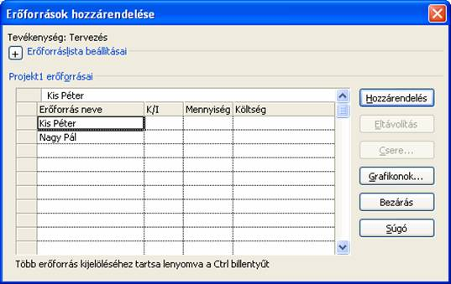
Erőforrások tevékenységhez való rendelése
Jelöljük ki az adott tevékenységet, és nyomjuk le az eszköztár Erőforrások hozzárendelése (Tools|Assign Resources) ikonját!

Slide 4
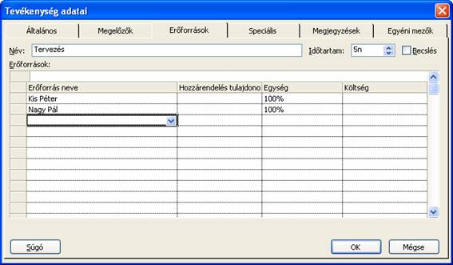
Erőforrások tevékenységhez való rendelése (folytatás)
Másik mód a tevékenység adatlapján az Erőforrások (Resources) fül igénybevétele.
Legjobb akkor, amikor először rendelünk a tevé-kenységhez
erőforrásokat:
többet, de
különböző
mértékben.

Slide 5
Konkrét erőforrás hozzárendelése
Konkrét erőforrásból nem állhat 100%-nál nagyobb mennyiség rendelkezésre, így ha betartjuk a módszertani szabályokat, ilyen mértékben nem rendelhető hozzá semmilyen tevékenységhez!

Slide 6
Általános erőforrás hozzárendelése
Általános erőforrásnál nincs ilyen megkötés, hiszen ott egynél nagyobb mennyiség is lehet egy erőforrásból, ráadásul a hozzárendelés értelmezése is más lehet. 100%-nyi segédmunkás tevékenységhez rendelése mögött akár két valóságos személy fél-fél napi munkája is meghúzódhat.

Slide 7
Általános erőforrás hozzárendelése (folytatás)
Azt a fajta erőforrás-felvételt, amikor egynél nagyobb mennyiséget veszünk fel rendelkezésre állásra (pl. 10 db esztergagép, vagy 20 db programozónk van a cégnél) kerülni kell minden olyan esetben, amikor a projekt során az általános erőforrást (pl.: esztergagép, illetve programozó) konkrétra (pl. a 1501-es leltári számú esztergagép, illetve Kovács István) szeretnénk cserélni.
Ezekre az esetekre az a legjobb megoldás, ha a készlet darabszámának megfelelő számú általános erőforrást veszünk fel (pl. programozó1, programozó2 stb.)

Slide 8
Erőforrások lefoglalása átfogó időtartamra
Az adott erőforrás igénybevételét jelző tevékenységet (a tevékenység nevét kettősponttal kezdjük) rögzítünk.
Egy-egy mérföldkövet veszünk fel a foglalás kezdetének és befejezésének jelölésére.
Alárendeljük a két mérföldkövet az erőforrás-használatot jelző tevékenységnek.
Összekapcsoljuk az erőforrás-használat elejét és végét jelölő mérföldköveket a megfelelő tevékenységekkel.
Az erőforrásokat közvetlenül az összefoglaló tevékenységhez rendeljük.

Slide 9
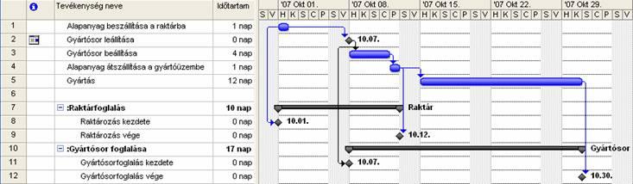
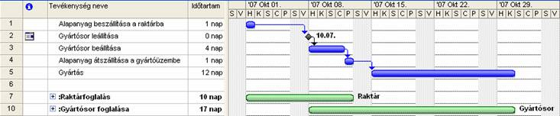
Erőforrások lefoglalása átfogó időtartamra (folytatás)
Kinyitva
Összecsukva

Slide 10

Feladat
Nyissuk meg a HibajavitasA.mpp állományt!
A korábbi feladatban látott tartalmához képest ez a projektterv kiegészült egy újabb tevékenységgel, a Telepitessel, de nem lett erőforrás hozzá rendelve. Rendeljük hozzá Kovács István-t!

Slide 11
Feladat
Távolítsuk el az imént hozzárendelt erőforrást a Telepítés tevékenységről!

Slide 12
Feladat
Most rendeljük hozzá ismét Kovács Istvánt a Telepítés-hez, de ezúttal a tevékenység adatlapján!

Slide 13
Feladat
Adjuk át ezt a tevékenységet Kovács István helyett Szekeres Tamás-nak.

Slide 14
Feladat
Nyissuk meg a Vedofal.mpp fájlt, és keressünk benne átfogó időtartamra lefoglalt erőforrásokat!

